Slide 1
1st
Period
English Grade 6
Lesson 5
Lesson 5
(p72~75)

Slide 2
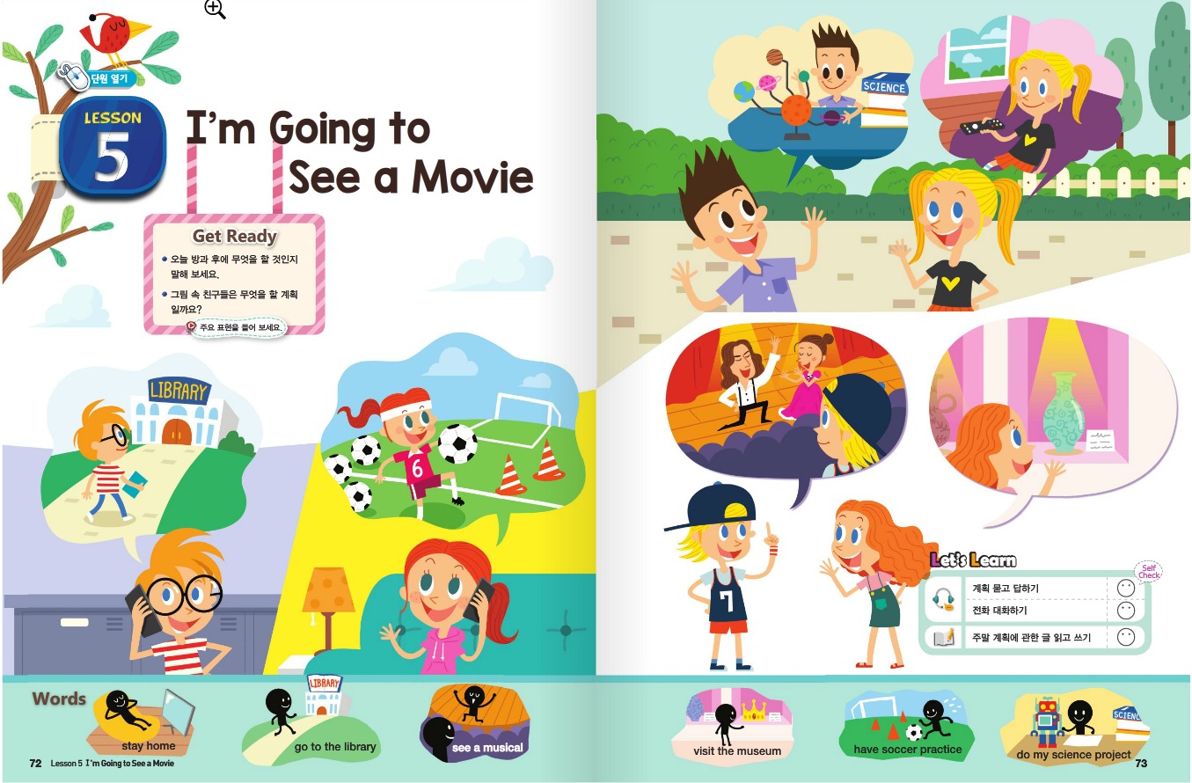

Slide 4
Words

Slide 5
Words Let’s Chant

Slide 6
Learning Point
계획을 묻고 답하는 말 듣고 이해하며 말하기
전화 대화를 듣고 이해하기

Slide 7
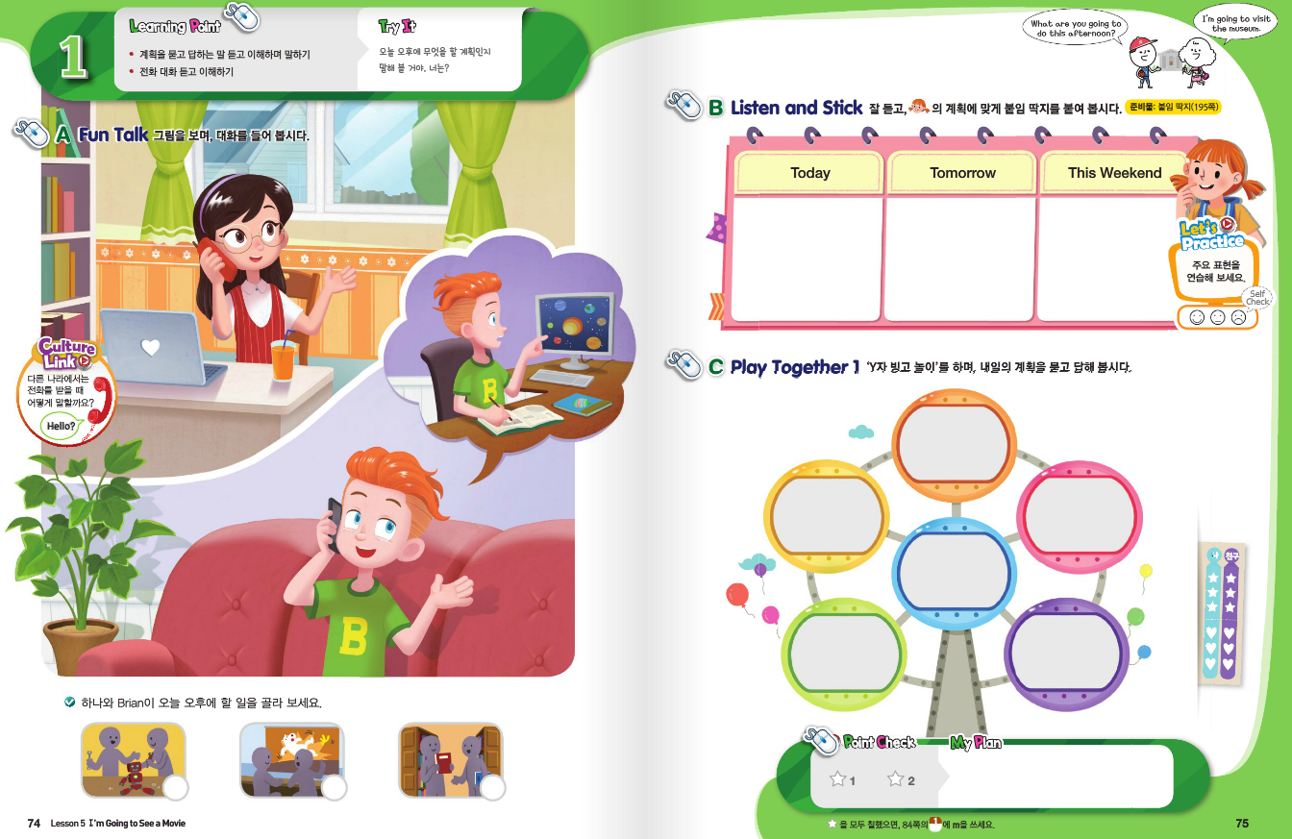

Slide 8
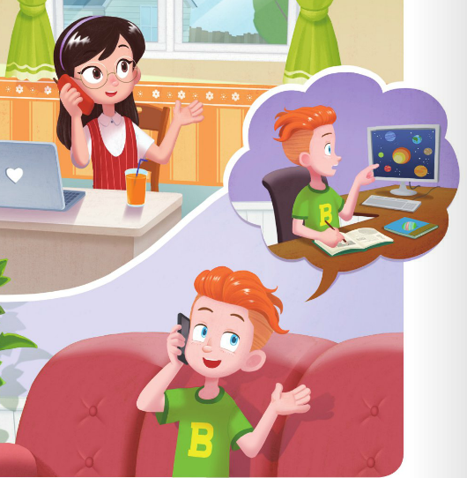
Fun Talk Look and Guess

Slide 9
Fun Talk Let’s Listen

Slide 10
Fun Talk Let’s Listen Again

Slide 11
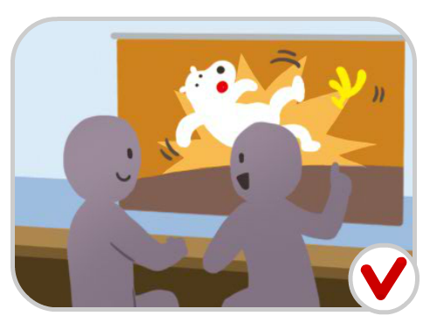
Listen and Check

Slide 12
Listen and
Comprehend
Hello?
Hi, Brian. This is Hana.
What are you going to do this afternoon?
I’m going to do my science project.
What’s up?

Slide 13
Listen and
Comprehend
Today is our club’s movie day.
Can you come?
Sure. I like movies. What time?
At four.
We’re going to see a comedy movie.

Slide 14
Listen and
Comprehend
Good. I can finish my project before four.
Come to the school library.
You can bring some snacks.
Sounds great.
See you.

Slide 15
Key Expressions
Let’s Listen
Hello?
여보세요.
Hi, Brian. This is Hana
안녕 Brian, 나 하나야.
What are you going to do this afternoon?
오늘 오후에 뭐할 계획이니?
I’m going to do my science project.
과학 프로젝트를 할 생각이야.

Slide 16
Key Expressions
Let’s listen and Repeat
Hello?
Hi, Brian. This is Hana
What are you going to do this afternoon?
I’m going to do my science project.

Slide 17
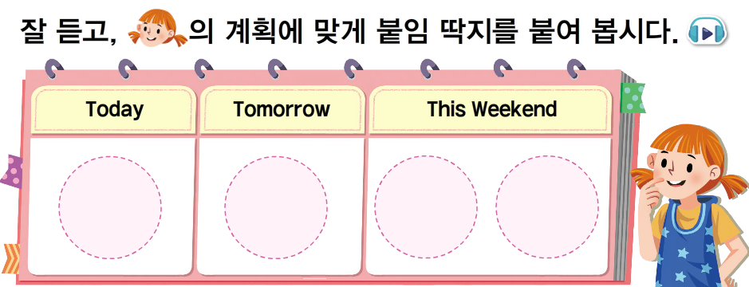
Listen and Stick

Slide 18
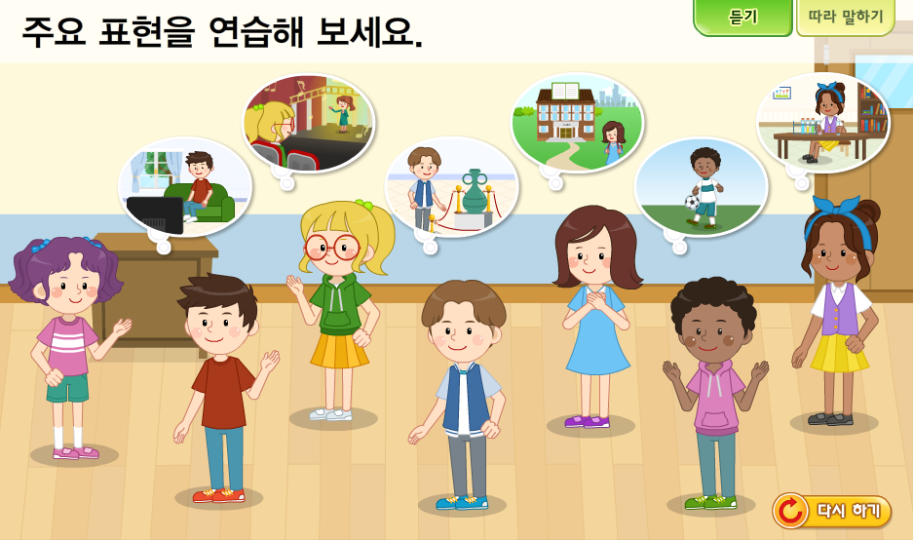
Let’s Practice

Slide 19
Let’s Practice

Slide 20
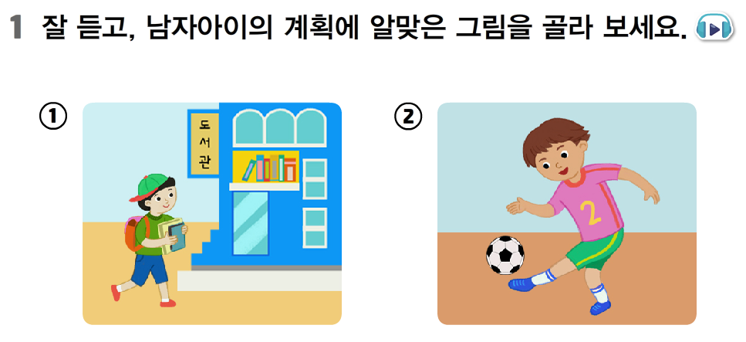
Point Check

Slide 21
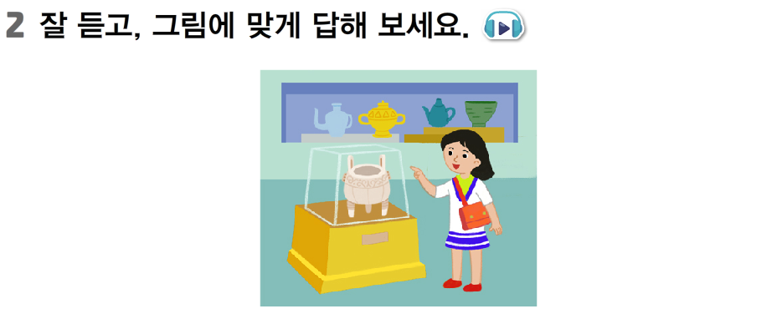
Point Check

Slide 22
Culture

Slide 23
Your Work
Fun Talk 주요 표현 따라 말하기
Let’s Practice 다시 듣고 따라 말하기

Slide 24
이 영상에 사용한 교과서의 지문, 삽화, 음원, 영상 등
모든 교과서 자료는 (주)천재교육에 저작재산권이 있습니다.
이 영상의 저작재산권은 제작자에게 있습니다
이 영상은 각 초등학교에서 수업에 사용할 수 있습니다.
이 외의 방법과 목적으로 이 영상을 사용하거나
일부 또는 전부를 저장 장치에 저장하거나,
일부 또는 전부를 다른 자료에 사용하는 것은
저작권법에 위배될 수 있음을 알려드립니다

